Slide 1
第二章 电阻电路的等效变换
引言
电阻电路
仅由电源和线性电阻构成的电路
分析方法
（1）欧姆定律和基尔霍夫定律是分
析电阻电路的依据；
（2）等效变换的方法,也称化简
的方法

Slide 2

几个概念
1. 二端网络
任何一个复杂的电路, 向外引出两个端钮，且从一个端子流入的电流等于从另一端子流出的电流，则称这一电路为二端网络（电路）。
i
无源
i
2. 二端电路等效的概念
两个二端电路，端口具有相同的电压、电流关系,则称它们是等效的电路。

Slide 3
B
+
等效
C
+
i
i
u
u
-
-
对A电路中的电流、电压和功率而言，满足
B
A
C
A
两电路具有相同的VCR（电压电流阻抗）
（1）电路等效变换的条件
明确
（2）电路等效变换的对象
未变化的外电路A中的电压、电流和功率
（3）电路等效变换的目的
化简电路，方便计算

Slide 4
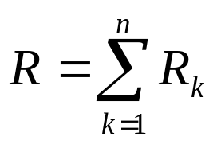
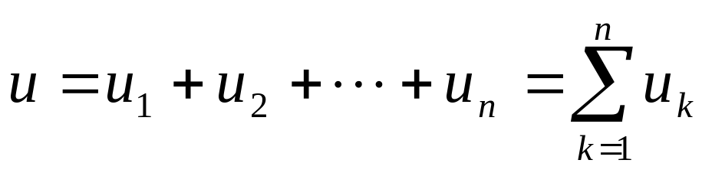
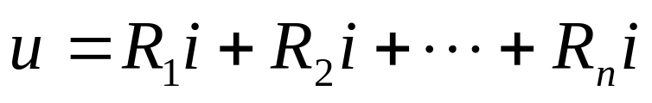
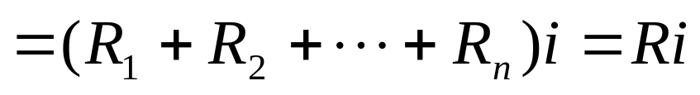
§2-1 电阻的串联、并联
一、电阻的串联
i
R₁
R₂
R_{n}
i
＋
＋
＋ u₁ －
＋ u₂ －
＋ u_{n} －
u
u
－
－
KVL
R:等效电阻、
输入电阻
所以

Slide 5
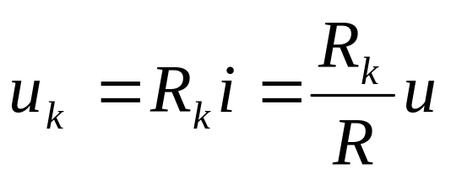
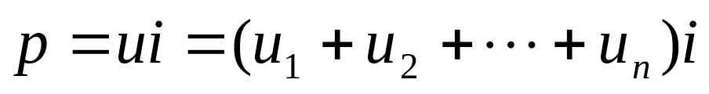
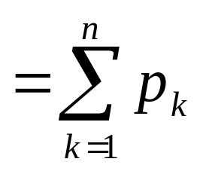
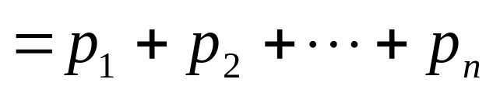
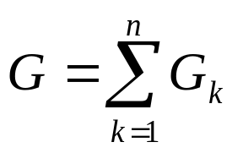
串联电路特点——分压:
电路吸收的总功率:
二、电阻的并联
i
i
＋
＋
i₁
i₂
i_{n}
ｕ
u
G₁
G₂
G_{n}
－
－

Slide 6
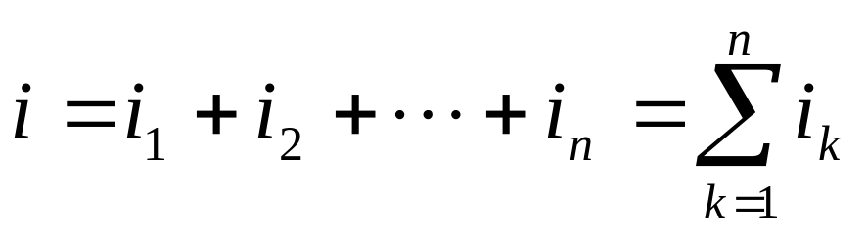
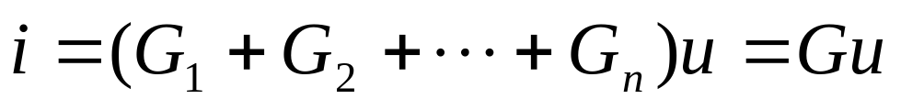
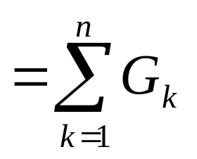
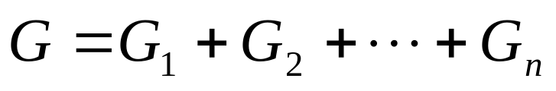
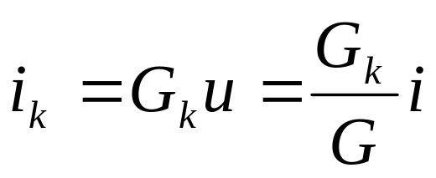
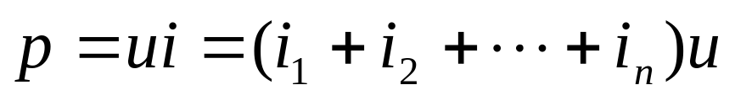
KCL
G：等效电导、输入电导
并联电路特点——分流:
电路吸收的总功率:

Slide 7
问题：采用等效电阻来计算电路总功率是否可行？
串联总功率 p=R_{eq}i² = (R₁+ R₂+ …+R_{n} ) i²
=R₁i²+R₂i²+ …+R_{n}i²
=p₁+ p₂+…+ p_{n}
并联总功率 p=G_{eq}u² = (G₁+ G₂+ …+G_{n} ) u²
=G₁u²+G₂u²+ …+G_{n}u²
=p₁+ p₂+…+ p_{n}
（1） 电阻串连时，各电阻消耗的功率与电阻大小成正比,电阻并连时，各电阻消耗的功率与电阻大小成反比。
（2） 等效电阻消耗的功率等于各串（并）连电阻消耗功率的总和

Slide 8
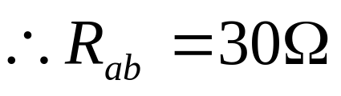
例2－1 电路如图。求：
（1）R_{ab}
（2）R_{cd}
10Ω
20Ω
a
c
40Ω
30Ω
60Ω
b
d
解：（1）求解R_{ab}
10Ω
20Ω
10Ω
20Ω
a
a
a
40
Ω
30
Ω
40
Ω
20
Ω
30Ω
60
Ω
b
b
b

Slide 9
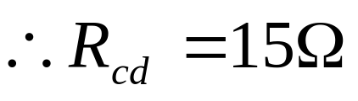
(2) 求R_{cd}
20Ω
c
40Ω
30Ω
60Ω
d
c
c
60Ω
30Ω
60Ω
15Ω
d
d

Slide 10
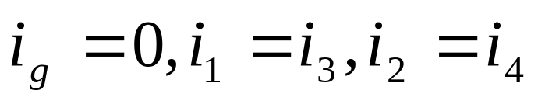
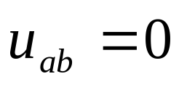
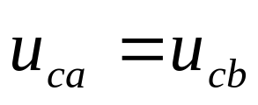
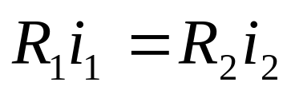
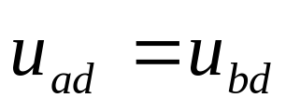
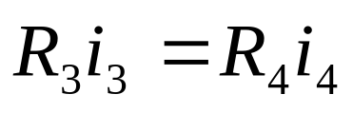
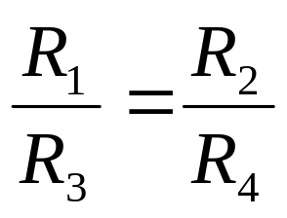
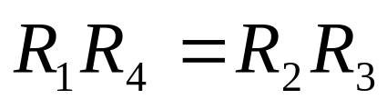
例2－2 求惠斯通电桥的平衡条件
解：电桥平衡时
a
i₃
R₁
R₃
i₁
i_{g}
c
i₄
d
另外
G
R₂
所以
i₂
R₄
b
R_{e}
u_{s}
即
＋ －
即
故电桥平衡的条件：
即

Slide 11
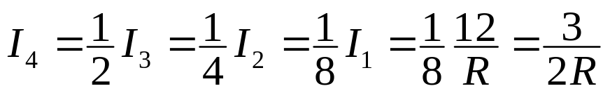
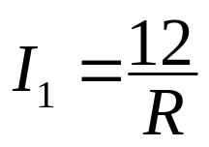
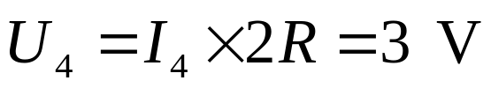
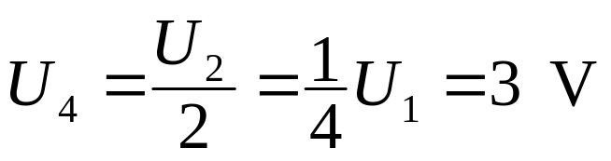
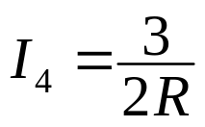
R
R
求：I₁ ,I₄ ,U₄
例3
I₁
I₂
I₃
I₄
+
+
+
+
12V
2R
U₁
2R
U₂
2R
2R
U₄
_
_
_
_
解
① 用分流方法做
②用分压方法做

Slide 12
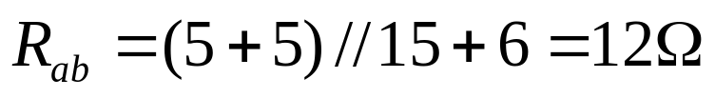
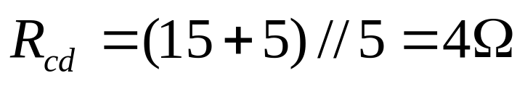

从以上例题可得求解串、并联电路的一般步骤：
（1） 求出等效电阻或等效电导；
（2）应用欧姆定律求出总电压或总电流；
（3）应用欧姆定律或分压、分流公式求各电阻上的电流和电压
以上的关键在于识别各电阻的串联、并联关系！
例
求: R_{ab} , R_{cd}
c
d
6Ω
5Ω
a
15Ω
5Ω
等效电阻针对电路的某两端而言，否则无意义。
b

Slide 13
例
求: R_{ab}
a
b
a
b
20Ω
100Ω
20Ω
100Ω
60Ω
10Ω
120Ω
60Ω
50Ω
40Ω
60Ω
80Ω
a
b
a
b
20Ω
20Ω
100Ω
100Ω
100Ω
60Ω
40Ω
R_{ab}＝70Ω

Slide 14
例
求: R_{ab}
20Ω
5Ω
a
5Ω
a
b
20Ω
15Ω
b
c
15Ω
缩短无电阻支路
c
c
7Ω
7Ω
6Ω
6Ω
6Ω
6Ω
d
d
4Ω
a
4Ω
a
b
15Ω
b
R_{ab}＝10Ω
15Ω
7Ω
3Ω
10Ω

